Slide 1
Проект «Заложение аллеи на набережной»
2 октября 2022

Slide 2
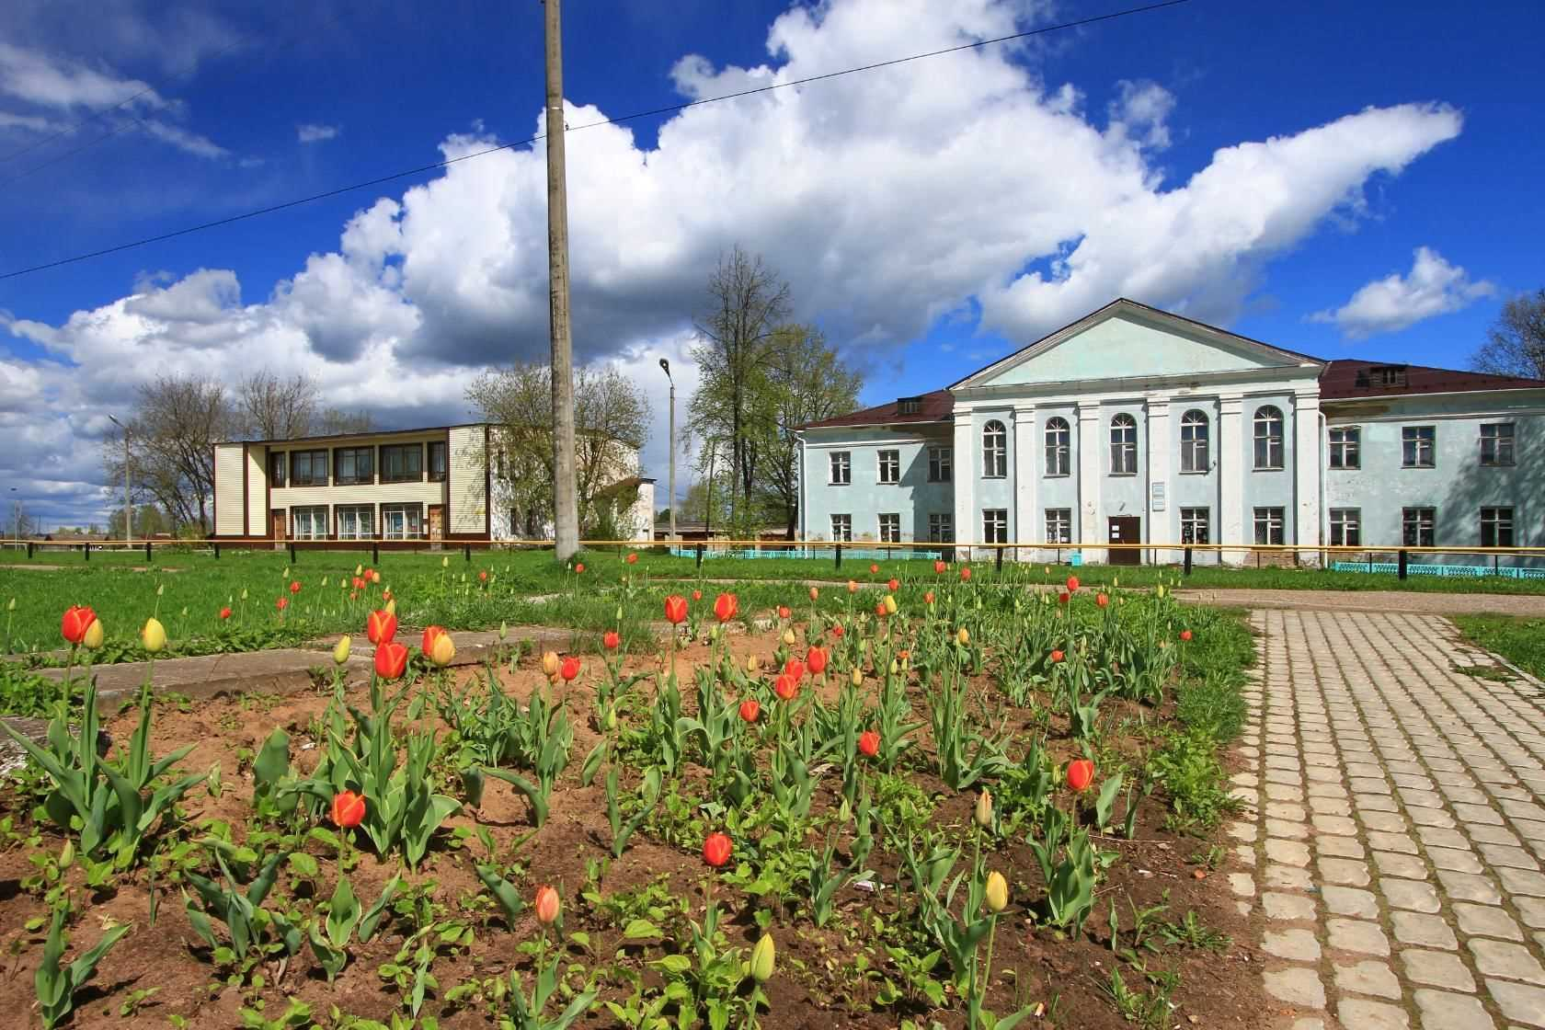
Актуальность проекта
Даже на самом маленьком глобусе каждый человек может найти то заветное место, где он родился, и, взяв остро заточенный карандаш, поставить точку. Точка на глобусе – начало твоих начал, точка отсчета твоих лет, жизненных впечатлений, добрых дел. Твои корни, твоя, по меткому выражению «малая родина».
Наша задача – сделать всё возможное для улучшения родного посёлка.

Slide 3
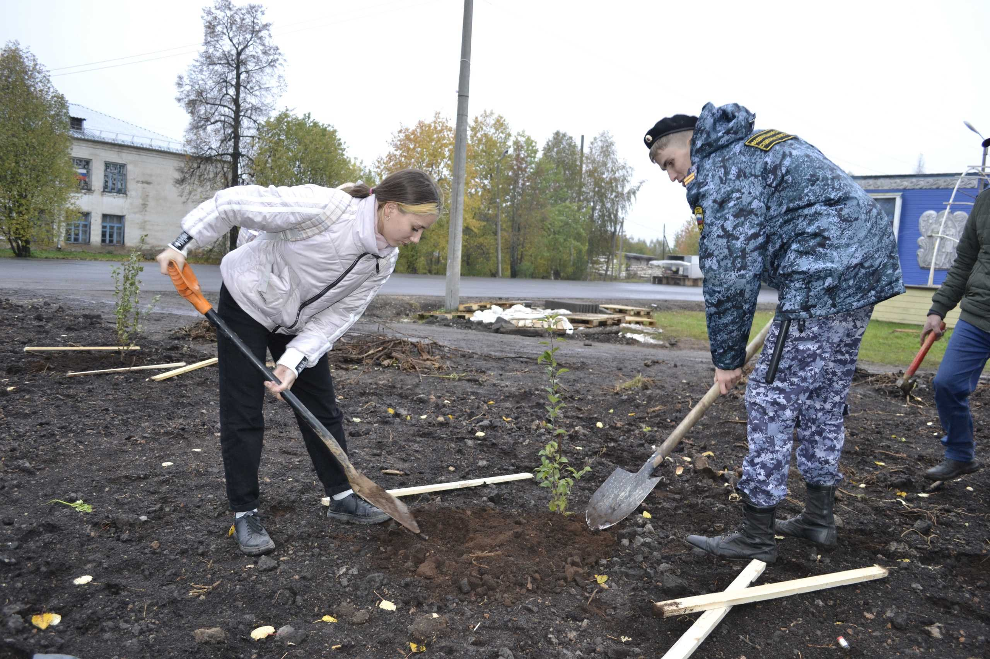
Актуальность проекта
Совсем недавно на центральной площади посёлка был произведён ремонт. Для озеленения похорошевшей площади было принято решение высадить яблони в преддверии 157-летия со дня основания института судебных приставов в России.

Slide 4
Цели и задачи проекта
Создание условий для осуществления гражданско-патриотического воспитания молодежи через организацию патриотической деятельности школьников по благоустройству и озеленению территории;
Разработка и осуществление плана озеленения и благоустройства территории;
Обеспечение взаимодействия школы и службы судебных приставов Шабалинского и Свечинского районов;
Распространение среди учащихся знаний о ландшафтном дизайне;
Объединение усилий педагогов, учащихся, и органов местного самоуправления, направленных на благоустройство, эстетическое оформление и озеленение территории посёлка.

Slide 5
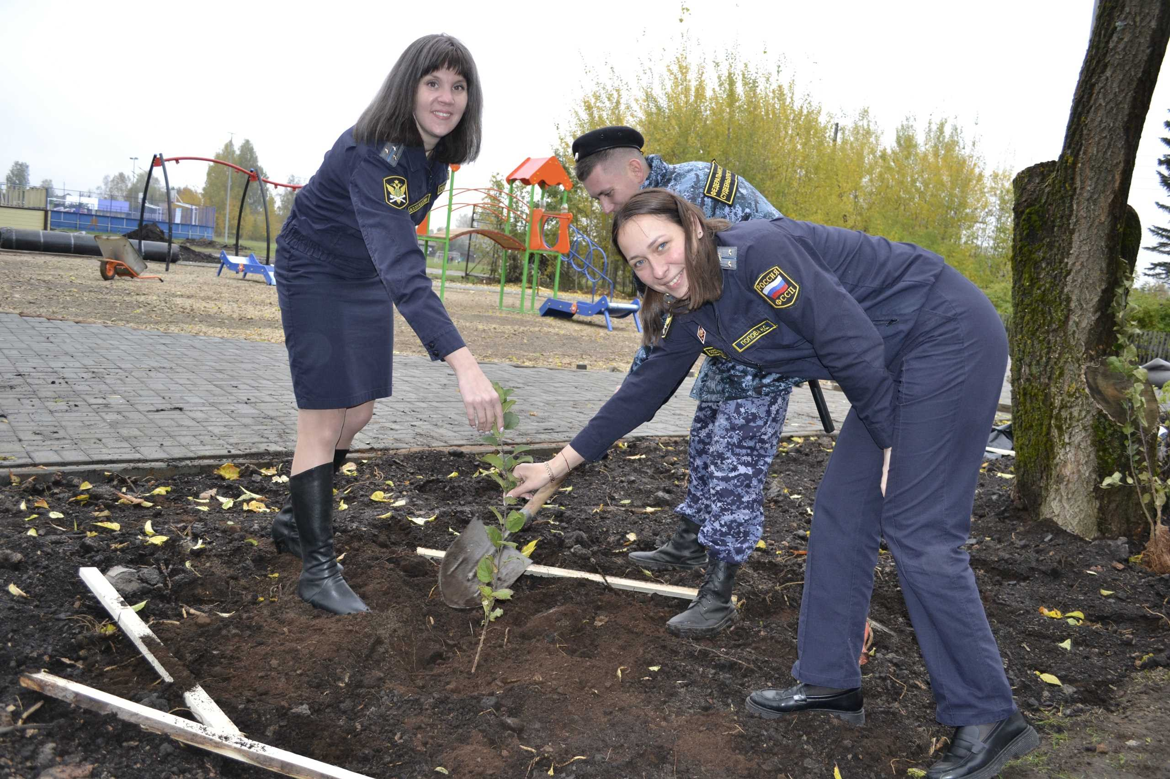
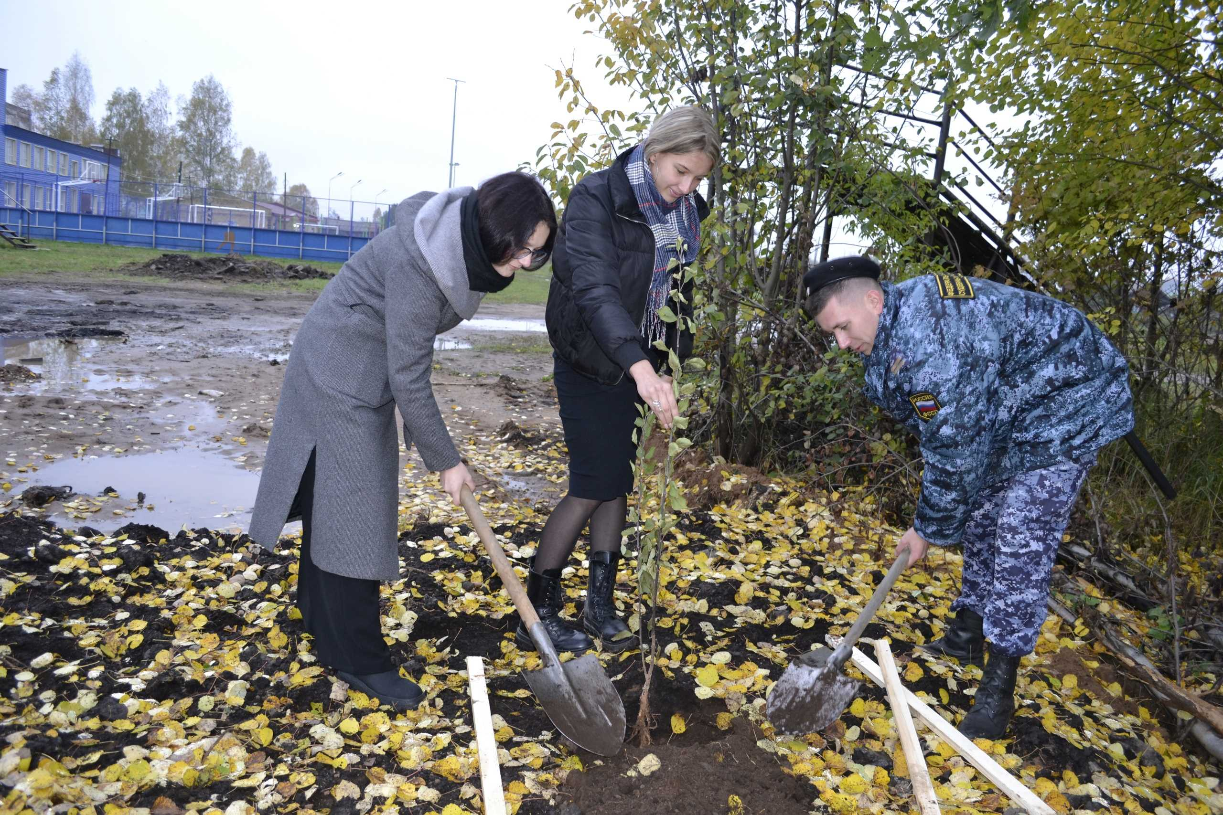
Высадка деревьев на детской площадке

Slide 6
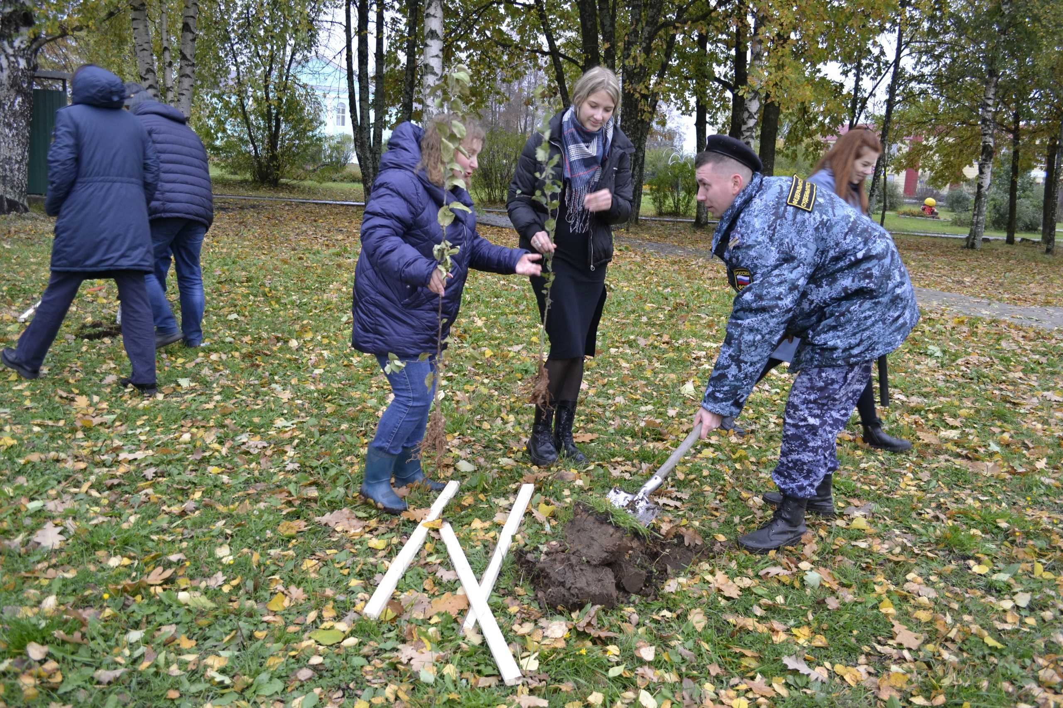
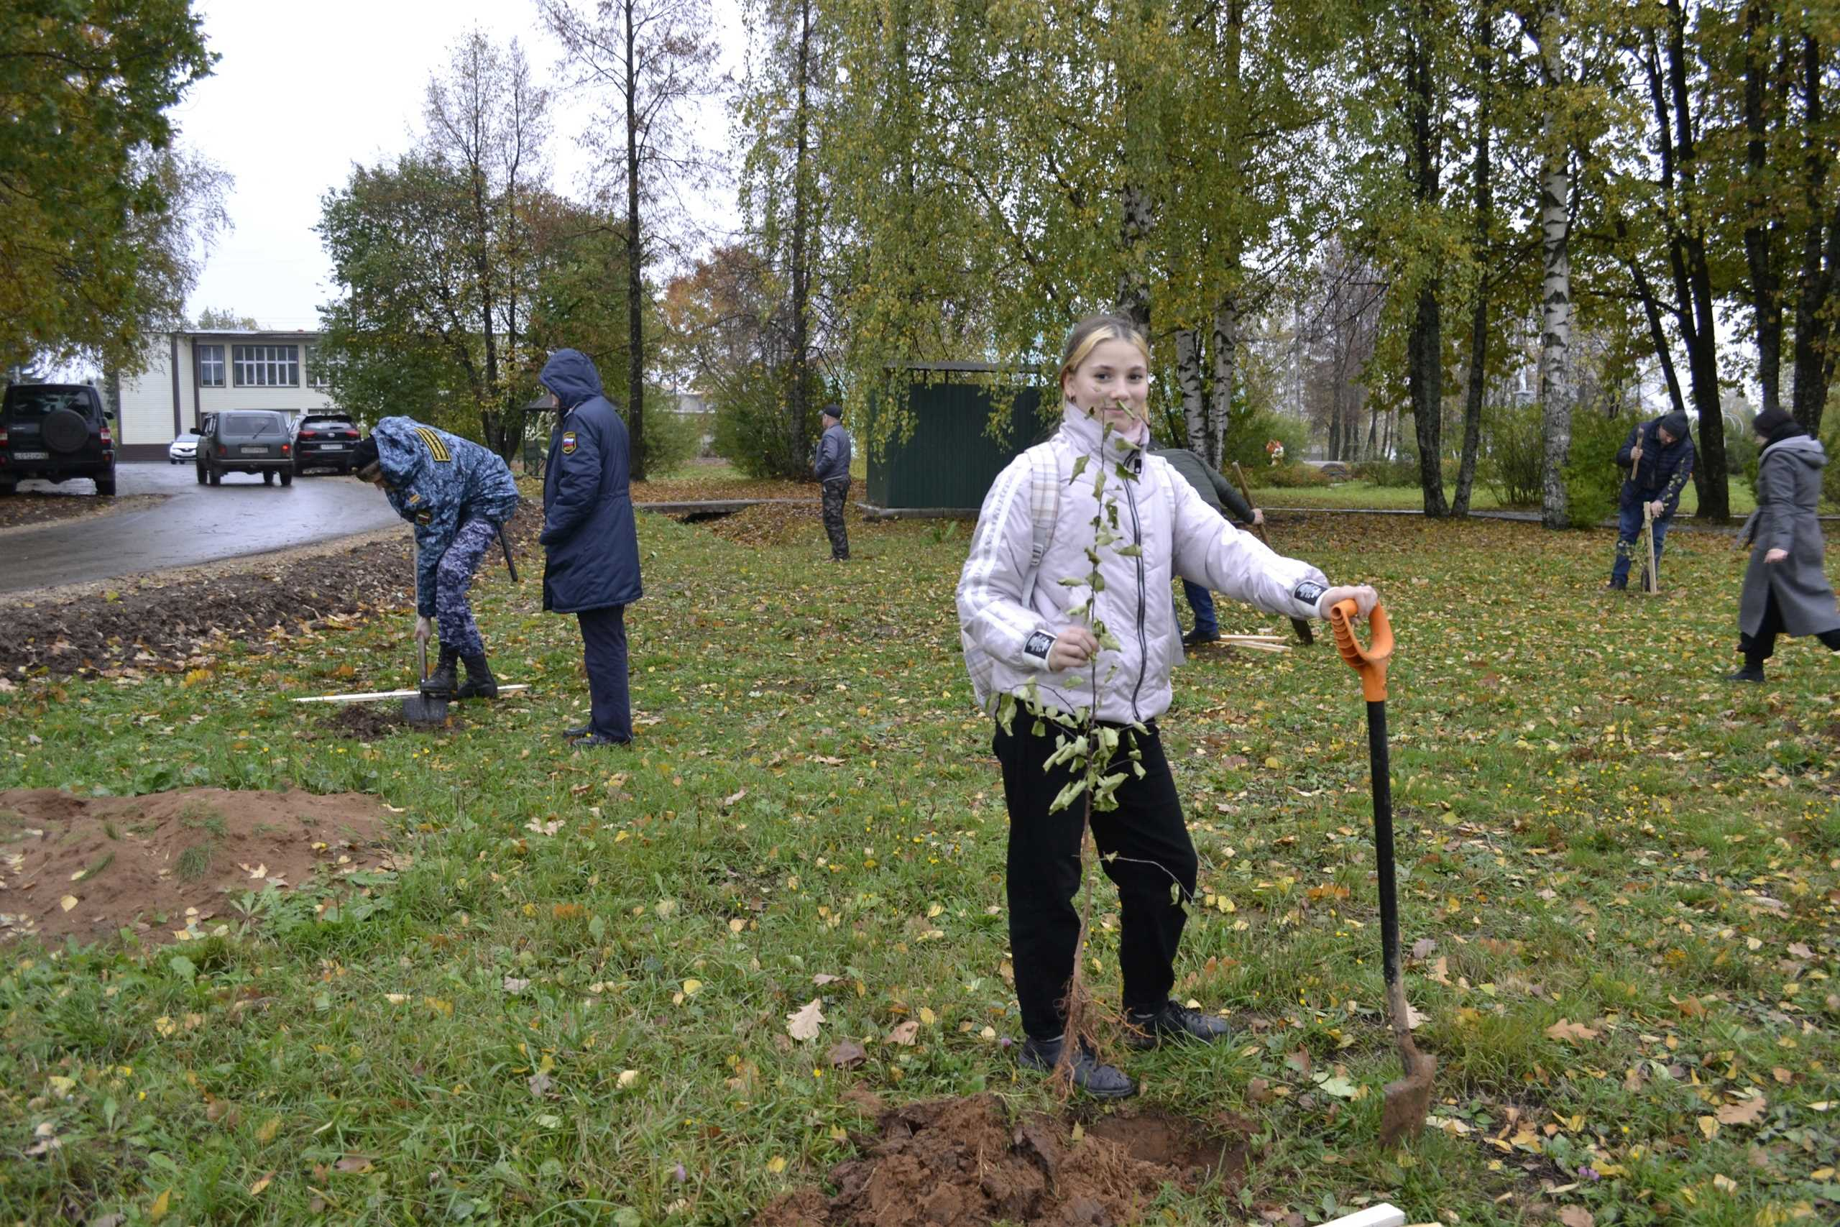
Закладка аллеи на набережной центрального пруда

Slide 7
Результаты проекта
На территории парка и детской игровой площадки высажено 20 молодых яблонь;
Начато сотрудничество школы и службы судебных приставов Шабалинского и Свечинского районов.

Slide 8
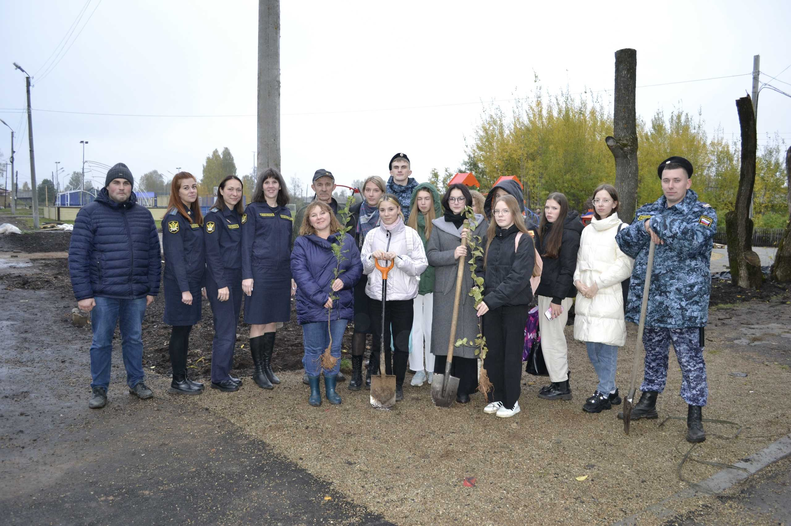
Спасибо за внимание!

